Slide 1
ATATÜRK ÜNİVERSİTESİ • İKTİSADİ VE İDARİ BİLİMLER FAKÜLTESİ
Kamu Yönetimi Bölümü Oryantasyon Programı

Slide 2

YENİ BAŞLANGIÇ
Fakültemize ve Bölümünüze Hoş Geldiniz
Köklü Akademik Gelenek
Kamu politikalarını anlayan, analitik düşünebilen ve etik değerlere bağlı geleceğin mülki idarecilerini yetiştiriyoruz.
Hedef: Kamu ve özel sektörde nitelikli lider kadrolar.

Slide 3
Fakültemiz
1963-1964 Eğitim Öğretim Yılında “İktisat ve İşletme Bölümü” adı altında Fen-Edebiyat Fakültesine bağlı olarak öğretime başlayan ve 10 Ocak 1969 tarihinde “İşletme Fakültesi” adını alan Fakültemiz, 20 Temmuz 1982 tarih ve 17760 sayılı Resmi Gazete`de yayınlanarak yürürlüğe giren “Yükseköğretim Kurumları Teşkilatı” hakkındaki Kanun Hükmündeki Kararname ile “İktisadi ve İdari Bilimler Fakültesi” adını almıştır.
Fakültemiz bünyesinde eşit ağırlık (EA) puan türüne göre öğrenci alan İşletme, İktisat, Kamu Yönetimi, Ekonometri, Uluslararası İlişkiler, Çalışma Ekonomisi ve Endüstri İlişkileri, Yönetim Bilişim Sistemleri ve Uluslararası Ticaret ve Lojistik bölümleri bulunmaktadır. Eğitim dili Türkçe olup eğitim süresi 4 yıldır.

Slide 4
Bölümümüz
Akademik Personel
Prof. Dr. Şükrü NİŞANCI
Prof. Dr. Salih Börteçine AVCI
Doç. Dr. Hasan Emir AKTAŞ
Doç. Dr. Tuna BATUHAN
Doç. Dr. Cemile Burcu KARTAL
Doç. Dr. Ezgi ÖREN
Doç. Dr. Adnan KARATAŞ
Dr. Öğr. Üyesi Lokman ŞAHİN
Arş. Gör. Dr. Fatih UÇAN
Arş. Gör. Gökçe GÖK
Arş. Gör. Tuğba SALMAN
Arş. Gör. Şuheda ALTUNOK

Slide 5
AKADEMIK ORGANİZASYON
Bölümümüzün Anabilim Dalları
Yönetim Bilimleri
Hukuk Bilimleri
Siyaset ve Sosyal Bilimler
Kentleşme ve Çevre Sorunları
Örgüt yapıları, bürokrasi ve kamu yönetimi teorisi.
Anayasa, idare hukuku ve ceza hukuku temelleri.
Siyaset felsefesi, sosyoloji ve güncel rejimler.
Yerel yönetimler, kentsel politikalar ve çevre.

Slide 6
LISANS PROGRAMI
1. Sınıf Temel Dersleri
Güz Dönemi (1. Yarıyıl)
Bahar Dönemi (2. Yarıyıl)
Hukukun Temel Kavramları: Hukuk normları ve kurumları.
Anayasa Hukuku: Temel haklar ve devlet organları.
Siyaset Bilimine Giriş: Devlet, iktidar ve otorite.
Yönetim Bilimi: Karar süreçleri ve modern örgütler.
Kamu Yönetimine Giriş: Teşkilat ilkeleri ve kavramlar.
İktisada Giriş II: Makro ekonomi göstergeleri.
İktisada Giriş I: Mikro ekonomi temel yaklaşımları.
Siyasal Düşünceler Tarihi: Klasik dönem felsefesi.
Sosyoloji: Toplumsal yapılar ve değişim.
Türk İdare Tarihi: Selçuklu ve Osmanlı mirasları.

Slide 7
RESMI ESASLAR
Eğitim ve Sınav Yönetmeliği
%80
40 / 60
2.00
Ders Devam Şartı
Sınav Ağırlık Oranı
Mezuniyet AGNO Barajı
Aşan devamsızlık Z harf notu üretir.
%40 Ara Sınav + %60 Dönem Sonu.
4.00 üzerinden minimum genel başarı.
Sağlık raporları devam şartı yerine geçmez; mazeret sınavı kurullarca onaylanır.

Slide 8
DEĞERLENDIRME
Harf Notları ve Başarı Baremleri
Harf Notu | Katsayı (4.00) | Başarı Durumu | Açıklama
AA - BA - BB | 4.00 - 3.50 - 3.00 | Pekiyi / İyi | Doğrudan Başarılı
CB - CC | 2.50 - 2.00 | Orta / Geçer | Doğrudan Başarılı
DC - DD | 1.50 - 1.00 | Koşullu Başarılı | Dönem AGNO 2.00 ve üzeri ise geçer
FF | 0.00 | Başarısız | Dersin yeniden alınması zorunludur
Z | 0.00 | Devamsız | Dönem sonu sınavına girme hakkı yoktur

Slide 9
ZAMAN PLANLAMASI
Akademik Takvim Döngüsü
1. AŞAMA
2. AŞAMA
3. AŞAMA
4. AŞAMA
Ders Kaydı
Ekle / Bırak
Ara Sınavlar
Finaller
ÖBS üzerinden ders seçimi ve danışman onayı.
İlk iki haftada ders değiştirme olanağı.
8. ve 9. haftalarda vize oturumları.
Yarıyıl sonu sınavları ve bütünleme hakkı.

Slide 10



BILIŞIM ALTYAPISI
Öğrenci Bilgi Sistemleri
ÖBS Platformu
ÖYS / LMS
Eduroam & E-Posta
Ders kaydı, transkript ve harç işlemleri.
Ders izlenceleri, kaynaklar ve ödev yüklemeleri.
Küresel kablosuz ağ ve kurumsal posta hesabı.
obs.atauni.edu.tr
oys.atauni.edu.tr
ad.soyad@atauni.edu.tr

Slide 11
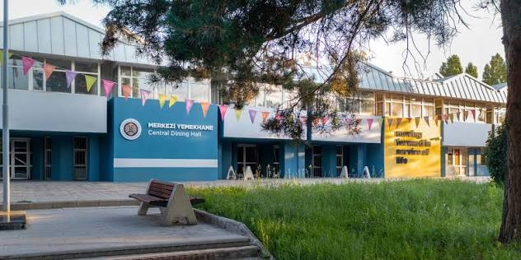
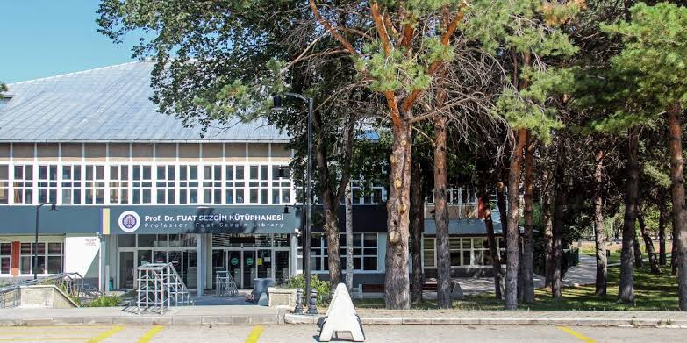
SOSYAL OLANAKLAR
Yemekhane ve Kütüphane Hizmetleri
Merkezi Yemekhane
Akıllı kart veya karekodla rezervasyon. Öğle ve akşam tabldot menü seçeneği.
Merkezi Kütüphane
7/24 açık etüt salonları, zengin basılı koleksiyon ve uluslararası veri tabanları.

Slide 12
KAMPÜSTE GELIŞIM
Öğrenci Kulüpleri ve Topluluklar
Öğrencilerimiz Fakültedeki eğitim ve öğretimlerinin yanı sıra isteğe bağlı olarak ilgili kamu kurum ve kuruluşları ile özel sektörde staj yapabilmektedirler. Valilikler, Kaymakamlıklar, Defterdarlık, Belediyeler ve bankalar öğrencilerin yaygın olarak staj yaptıkları yerlerden sadece birkaçıdır. Fakültede öğrencileri sosyal, kültürel ve bilimsel etkinliklere yönlendiren Şehircilik Kulübü, Ombudsmanlık Kulübü, Liderlik Akademisi Kulübü, Ekonomi, Yönetim, Ekovizyon, Ekoloji, Girişimcilik ve İnovasyon, Çalışma Ekonomisi, AtaKamu, ATASoft ve Mavi Noktalar isimli öğrenci kulüpleri bulunmaktadır. Söz konusu kulüpler, Fakülte Yönetimi tarafından sürekli olarak denetlenmekte ve desteklenmektedir.

Slide 13
GELECEK HEDEFLERI
Bölüm Mezunlarımızın Kariyer Alanları
Gerek kamu ve gerekse özel sektörde üst düzeyde görev yapabilecek nitelikte elamanlar yetiştirmeyi amaç edinen Fakültemizden mezun olan öğrenciler; finans, satış-pazarlama, ulaşım, hizmet, dış ticaret, imalat, enerji ve serbest meslek gibi iş kollarında yönetici, uzman, müfettiş ve koordinatör olarak görev almaktadırlar. İktisadi ve İdari Bilimler Fakültesi mezunları için iş olanakları diğer fakülte mezunlarına göre çok daha geniştir. Kaymakamlık, idari yargı hakimliği, yeminli mali müşavirlik, müfettişlik, vergi denetmenliği, hesap uzmanlığı, serbest muhasebeci mali müşavirlik ve borsa brokerlığı özellikle fakültedeki öğrenimlerini bilgisayar ve yabancı dille destekleyen mezunların tercih edebilecekleri mesleklerden sadece bir kaçıdır.
Mülki İdare: Kaymakamlık ve idari yargı hakimliği sınavları.
Denetim ve Uzmanlık: Bakanlık müfettişliği ve uzman yardımcılığı.
Yerel Yönetimler: Belediyeler ve kalkınma ajanslarında uzmanlık.
Özel Sektör & STK: İnsan kaynakları ve kurumsal ilişkiler.

Slide 14
BAŞARILAR DİLERİZ
Akademik Yolculuğunuzda Yanınızdayız

